Slide 1

CHÀO MỪNG CÁC THẦY, CÔ VỀ DỰ GiỜ
LỚP: 1A2
Hoạt động trải nghiệm

Slide 2
BÀI 16: Ứng xử khi được nhận quà ngày Tết

Slide 3
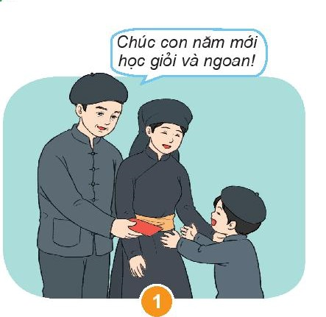
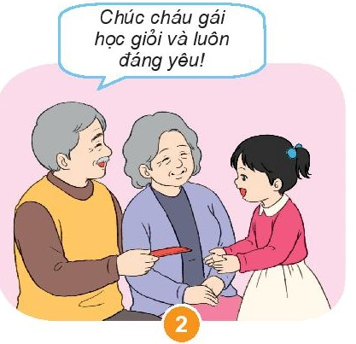
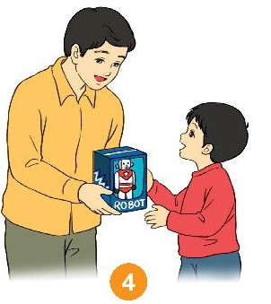
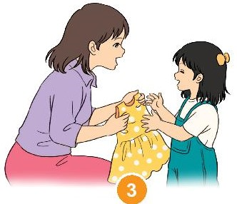
HĐ1: Người thân mong muốn gì khi tặng quà cho em

Slide 4
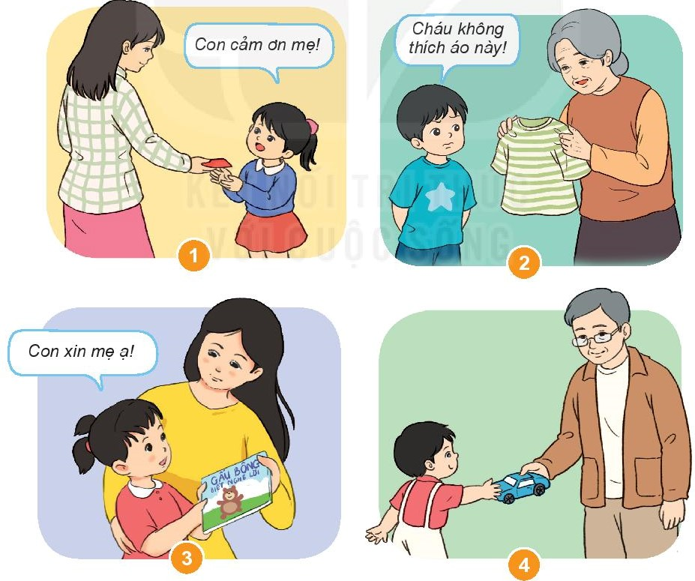
Hoạt động 2: Nhận xét cách ứng xử

Slide 5
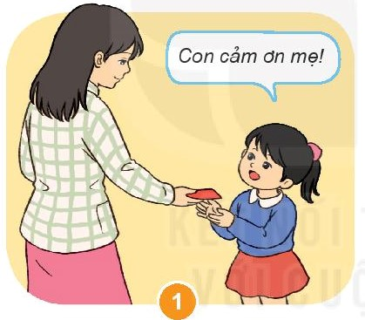


Slide 6
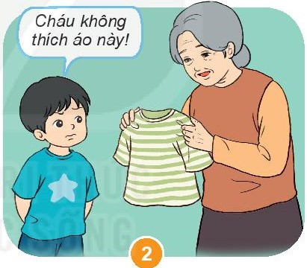


Slide 7
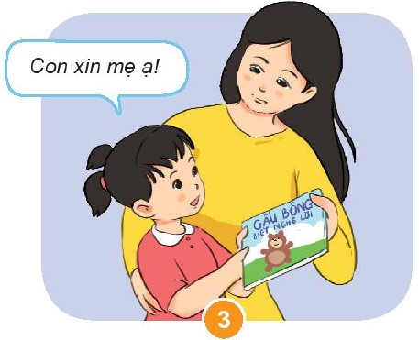

Slide 8
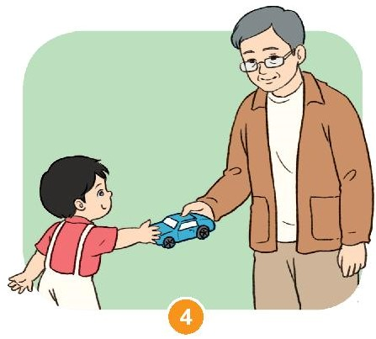

Slide 9




Slide 10















Kính chúc thầy, cô mạnh khoẻ !

